Slide 1

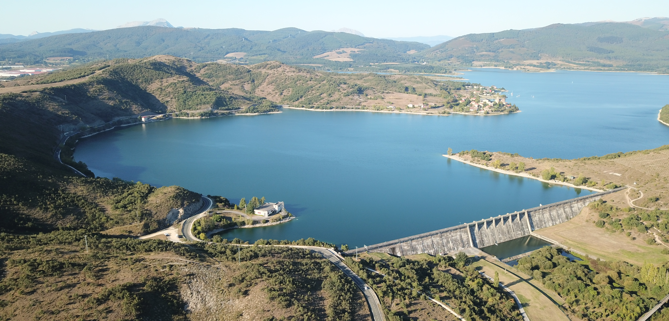

GESTIÓN PÚBLICA DEL AGUA: eficiente, sostenible y responsable.
Gestión de la demanda de agua en Vitoria-Gasteiz (2004-2025)

Slide 2
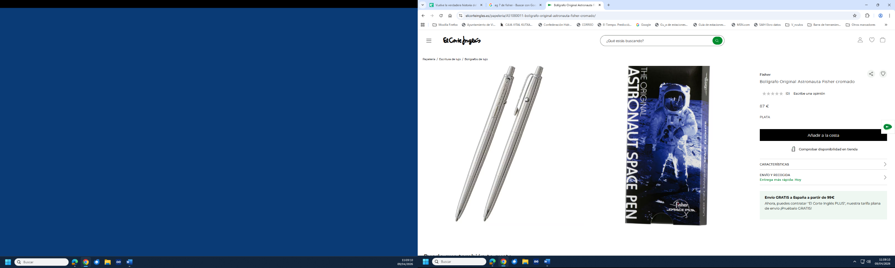

“Cuando la NASA empezó a enviar astronautas al espacio, se dio cuenta de que los bolígrafos no funcionaban en ausencia de gravedad.
Tras invertir varios millones de euros y dos años de pruebas, la agencia espacial desarrolló un boli que podía escribir en el espacio, bocabajo, en casi cualquier superficie y a temperaturas que iban de los -80 a los 65 grados Celsius.
Cuando se enfrentaron al mismo problema, los rusos usaron un lápiz.”

Slide 3
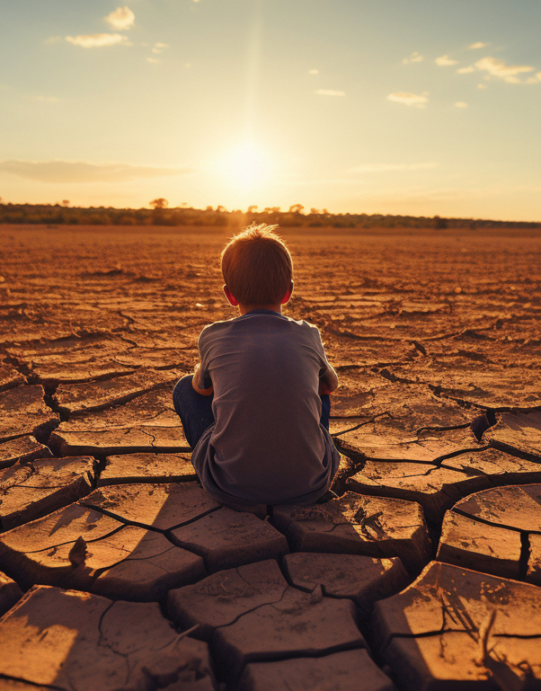
I PUNTO DE PARTIDA
PRESTACIÓN DEL SERVICIO DE ABASTECIMIENTO Y SANEAMIENTO URBANO
Según las proyecciones del IPPC, para el periodo 2081-2100, la temperatura media se incrementará entre 2ºC y 6,4ºC dependiendo de diferentes escenarios emisivos, y las precipitaciones disminuirán en torno a un 20%.
En el contexto actual de incertidumbre climática, crisis energética y escenarios económicos frágiles es importante dotar al Servicio de capacidad de adaptación y respuesta, y de visión a largo plazo ante la evolución de la demanda…
…desde la obligación de garantizar el suministro a través de un servicio orientado al cliente.

Slide 4
I PUNTO DE PARTIDA
GESTIÓN DE LA DEMANDA
Desarrollar un conjunto de actividades que permiten reducir la demanda de agua, mejorar la eficiencia en el uso y evitar el deterioro de los recursos hídricos.
Minimizar la extracción de recursos y reducir el impacto en el medio.
Asegurar a medio-largo plazo el abastecimiento (adaptación al CAMBIO CLIMÁTICO).
Elevar los niveles de garantía de suministro a través del aumento de la eficiencia en la distribución y la utilización.
Mantener el equilibrio económico y financiero de las entidades abastecedoras.
Reforzar la prestación del servicio público (abastecimiento y saneamiento) que presta la empresa en términos de calidad y orientación al ciudadano.
Tratar de responder a demandas actuales: sensibilización ambiental, transparencia en la gestión, escenarios económicos y ambientales, etc.
Objetivos
La demanda es una variable sobre la que actuar y los consumidores son parte activa de la gestión del ciclo del agua

Slide 5
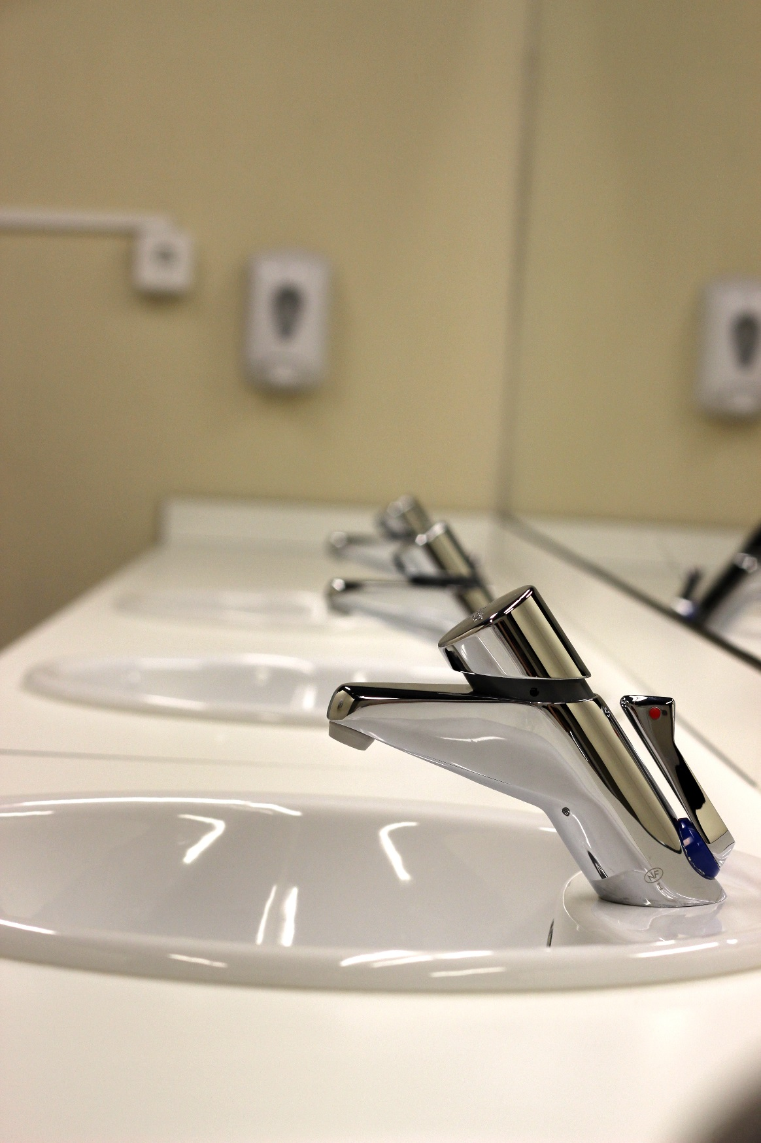
I PUNTO DE PARTIDA
GESTIÓN DE LA DEMANDA
¿POR QUÉ en Vitoria-Gasteiz?
Compromiso y trayectoria ambiental de la ciudad: apuesta estratégica
Experiencias exitosas en otros lugares (Zaragoza)
Acciones previas y exitosas de la empresa: políticas de gestión de la red (reducción de fugas, universalización de contadores, etc.)
¿QUÉ?
Fomentar el ahorro y el uso responsable del agua entre todos los consumidores y agentes
Reforzar la gestión del agua en clave de eficiencia.
Otros: aumentar la garantía de suministro (sequías, etc.), alarga la vida útil de las infraestructuras, etc.
¿CÓMO?
Desarrollo del Plan Integral de Gestión de la Demanda (PIGDA) – líneas y programas de actuación específicas.

Slide 6



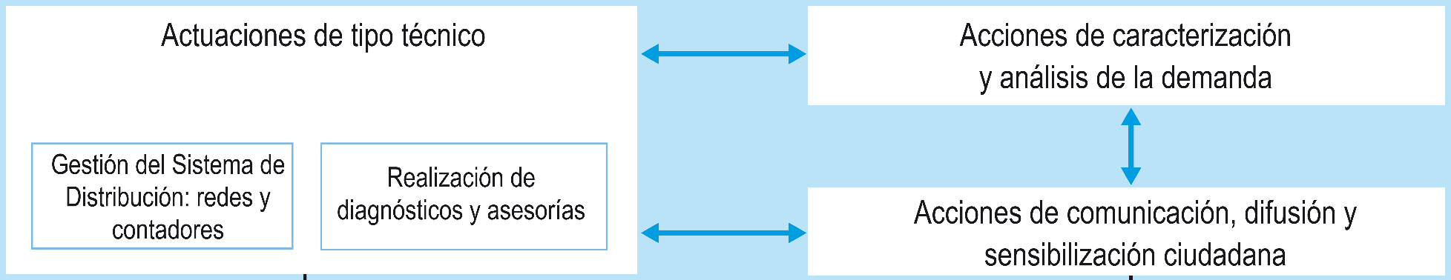


EFICIENTE, SOSTENIBLE Y RESPONSABLE
Conjugando intereses y preocupaciones de los diferentes agentes que intervienen en la gestión del agua
Ciudad/Territorio
Abonados/Usuarios del agua
Operador
Preocupaciones
Gestión de la demanda en clave ambiental
Gestión de la demanda en clave de servicio
Gestión de la demanda en clave de eficiencia
Desarrollando

Slide 7



II TRAYECTORIA DE AMVISA DURANTE más de 20 AÑOS
TRAYECTORIA DEL PIGDA DE VITORIA-GASTEIZ
Existencia de políticas consolidadas de renovación de redes y contadores
Control activo de fugas
1ª fase PIGDA
Plan Integral de Ahorro de Agua de VG 2004-2008
2ª fase PIGDA
Plan Futura 2009-2012
3ª fase PIGDA
Plan Futura Fase II 2014-2017
Pone el acento en el ahorro de agua = hábitos de consumo + tecnologías eficientes
Iniciativa pionera con carácter integral
Acento en la eficiencia en la gestión información
Se refuerzan los aspectos técnicos y de análisis de consumos
4ª fase PIGDA
Plan Futura Fase III 2018-2021
Consolidación y continuidad
Estudio previo PIGDA
5ª fase PIGDA
Plan Futura Fase V 2022-2025
6ª fase PIGDA
Plan Futura Fase VI 2025-2030
Desde 1983
2002
2004
2008
2009
2012
2014
2018
2024
2025
Dotación general 289 l/hab/día
Dotación general 249 l/hab/día
Dotación general 222 l/hab/día
Dotación general 199 l/hab/día

Slide 8
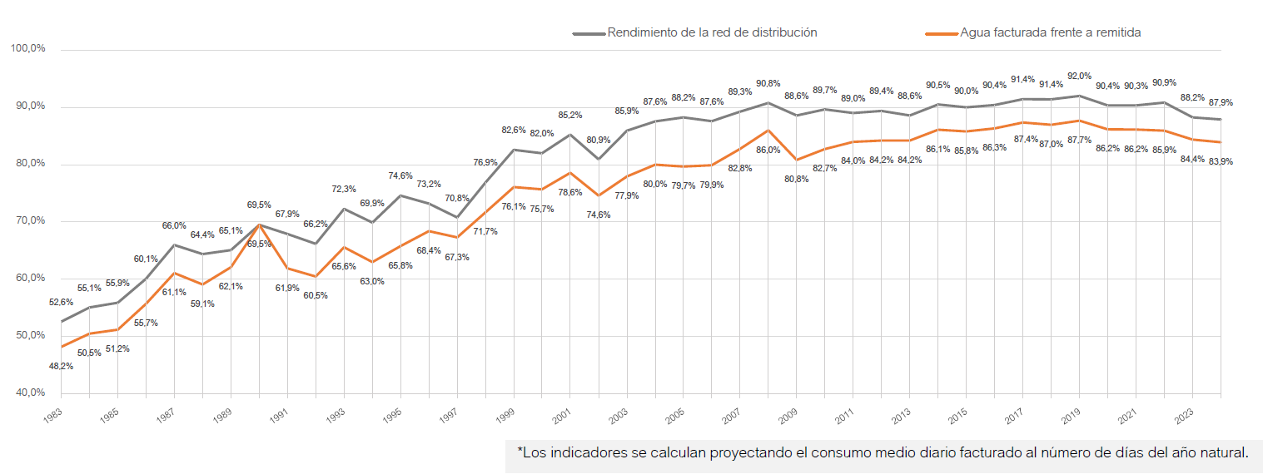
III RESULTADOS: 20 AÑOS DE GESTIÓN DE LA DEMANDA
EVOLUCIÓN ANUAL DEL VOLUMEN FACTURADO Y RENDIMIENTO DE LA RED DE DISTRIBUCIÓN

Slide 9
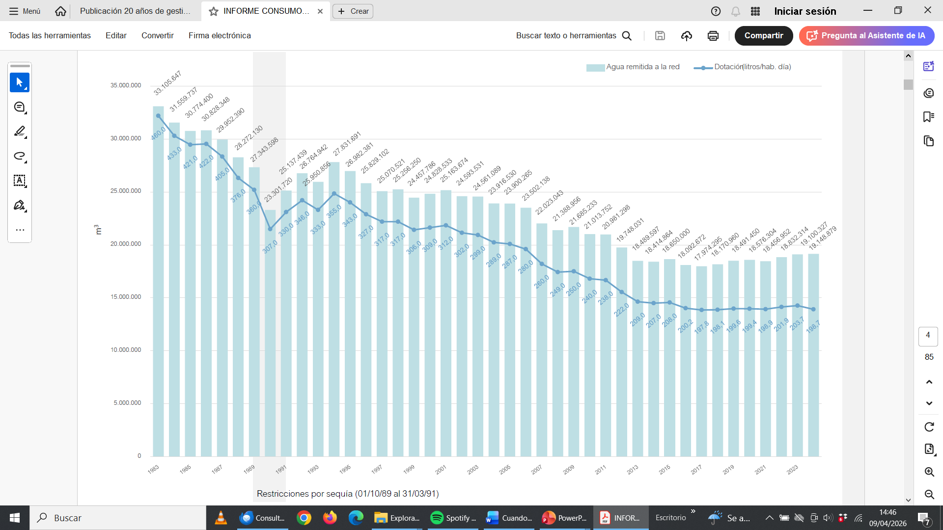
III RESULTADOS: 20 AÑOS DE GESTIÓN DE LA DEMANDA
EVOLUCIÓN ANUAL DE AGUA REMITIDA Y DOTACIÓN (litros/habitante día)
Restricciones por sequía (01/10/89 al 31/03/91)
460 l/hab día
COVID 19 (2020-2021)
260.176 hab
197.175 hab
199 l/hab día

Slide 10
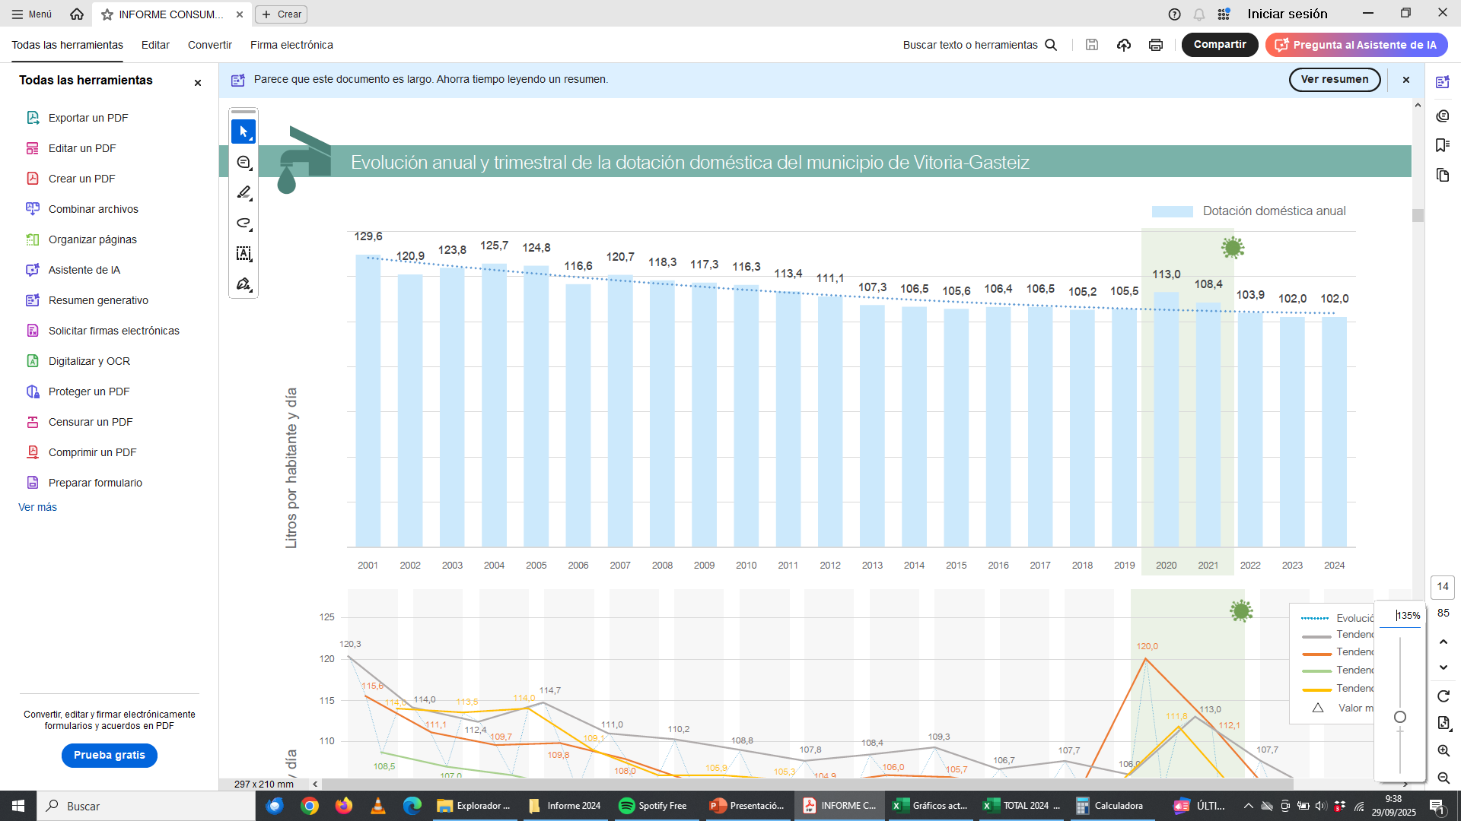
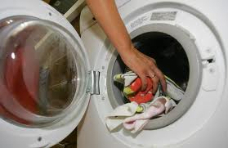
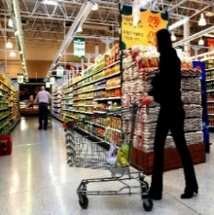
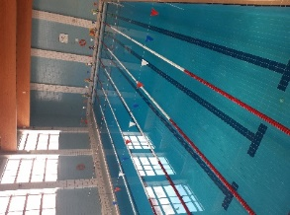
III RESULTADOS: 20 AÑOS DE GESTIÓN DE LA DEMANDA
EVOLUCIÓN ANUAL DE DOTACIONES DOMÉSTICAS Y OTRAS TARIFAS (litros/habitante día)
102
Consumo doméstico: 102 litros/hab y día
Media España: 133 l/hab día → fomento uso racional y eficiente
Consumo Comercio-Industria: 34,8 litros/hab y día
Consumo Institucional:
23,4 litros/hab y día

Slide 11
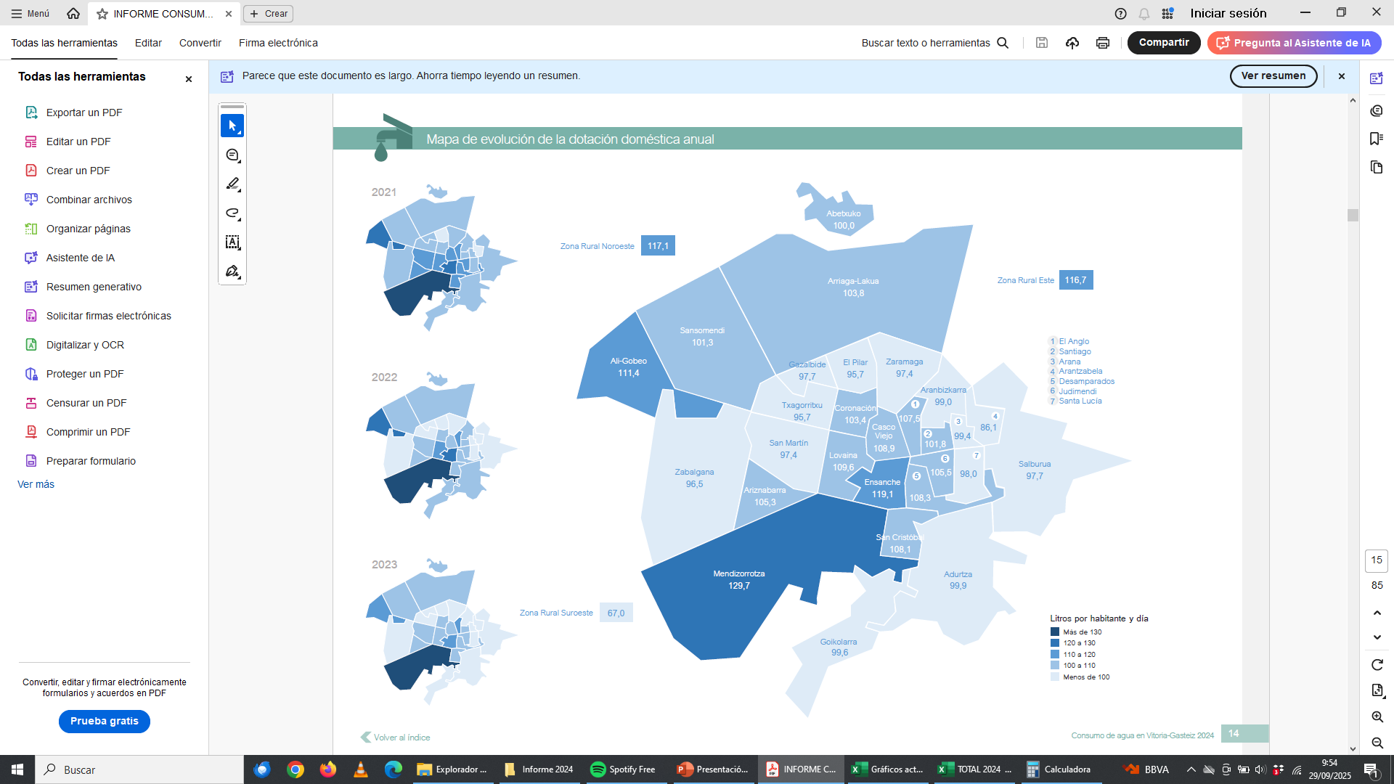
III RESULTADOS: 20 AÑOS DE GESTIÓN DE LA DEMANDA
MAPA DE EVOLUCIÓN DE LA DOTACIÓN DOMÉSTICA ANUAL (litros/habitante día)
2024
102
l/hab día

Slide 12
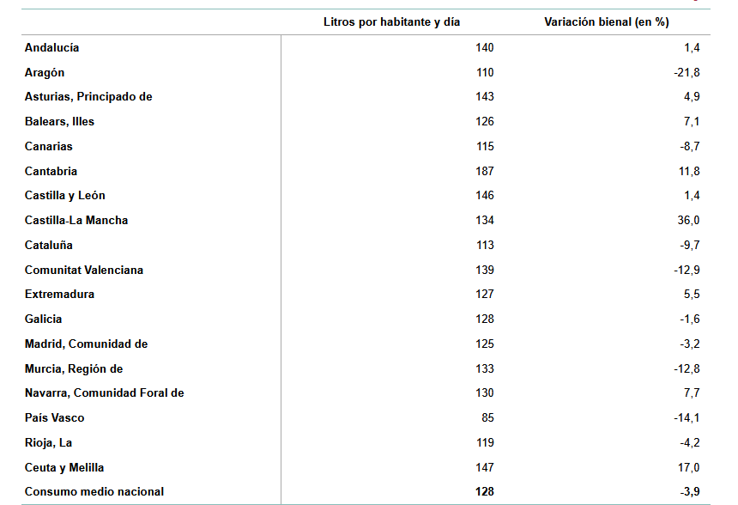
III RESULTADOS: 20 AÑOS DE GESTIÓN DE LA DEMANDA
EVOLUCIÓN DE LA DOTACIÓN DOMÉSTICA MEDIA por CC.AA. (Fuente: INE 2022)
Consumo medio nacional
2022
128
l/hab día

Slide 13
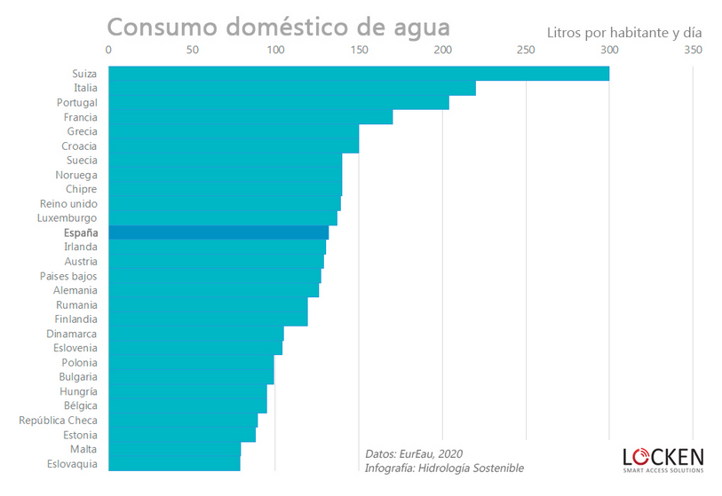
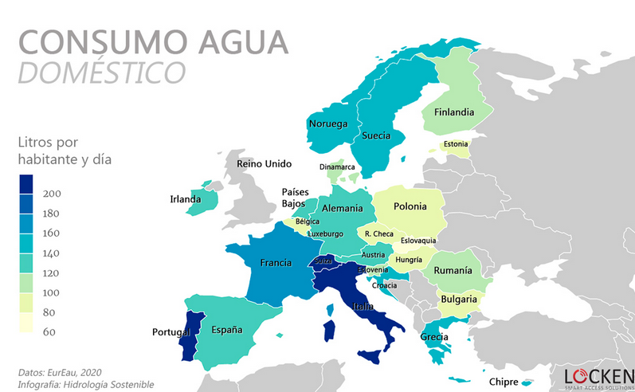
III RESULTADOS: 20 AÑOS DE GESTIÓN DE LA DEMANDA
EVOLUCIÓN DE LA DOTACIÓN DOMÉSTICA en EUROPA (Fuente: Iagua-EurEau 2020 -Hidrología Sostenible
128 litros/hab día ESPAÑA (2022)
https://www.iagua.es/noticias/locken/ranking-agua-europa-2020

Slide 14
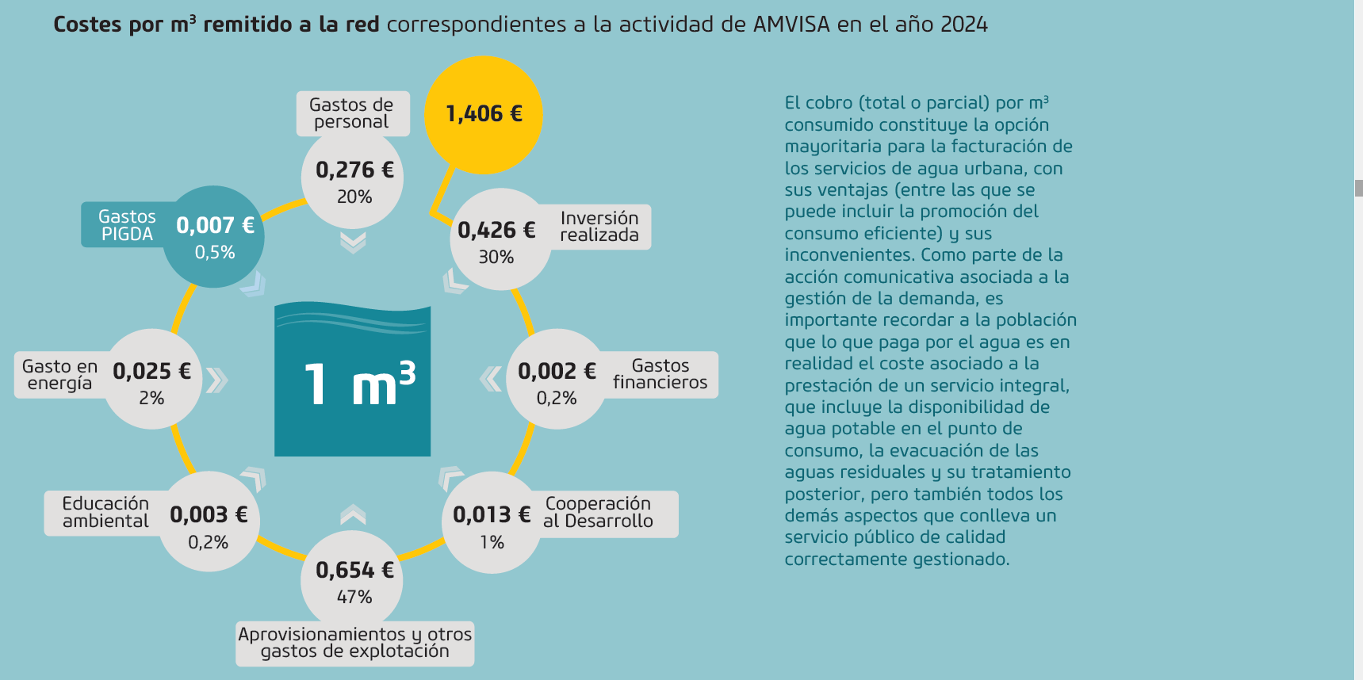
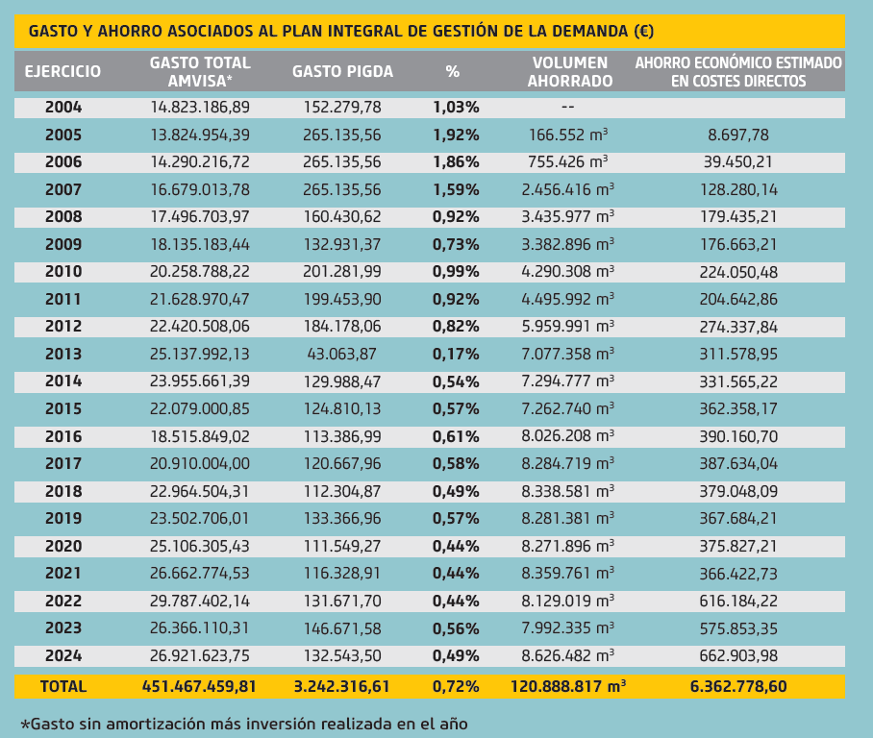
III RESULTADOS: 20 AÑOS DE GESTIÓN DE LA DEMANDA
IMPACTO ECONÓMICO DE LA REDUCCIÓN DE CONSUMOS

Slide 15
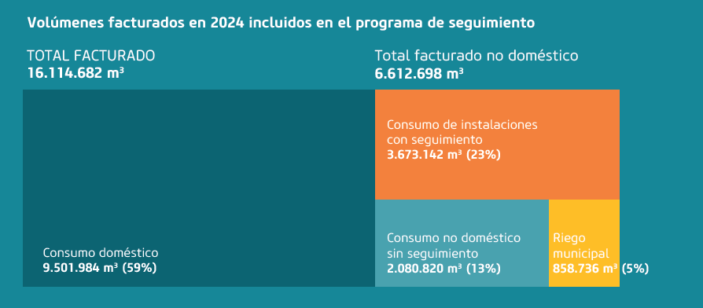
III RESULTADOS: 20 AÑOS DE GESTIÓN DE LA DEMANDA
PROGRAMA DE SEGUIMIENTO DE CONSUMOS RELEVANTES (2024)
765 contratos no domésticos (647 instalaciones) + 443 contratos de riego municipal con seguimiento suponen el 0,9% del total de contratos de AMVISA que son responsables del 28,1% del consumo total o del 68,5% del consumo no doméstico (representando el 5,7% de los contratos no domésticos)

Slide 16
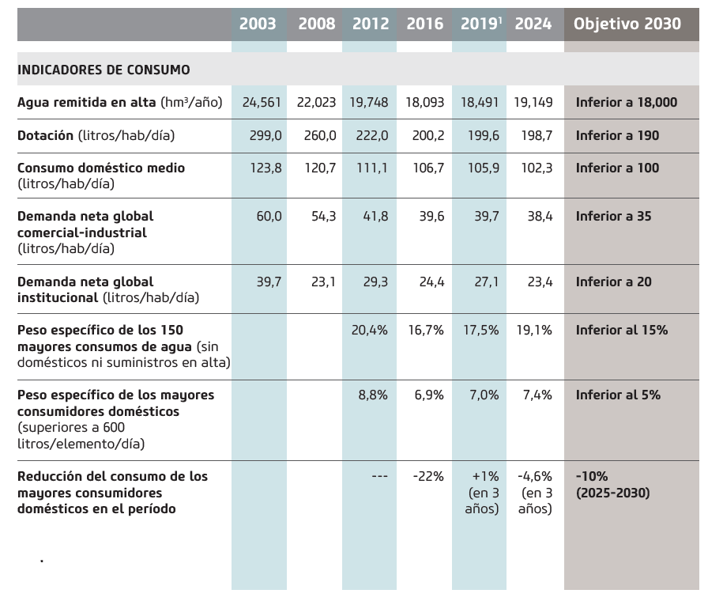
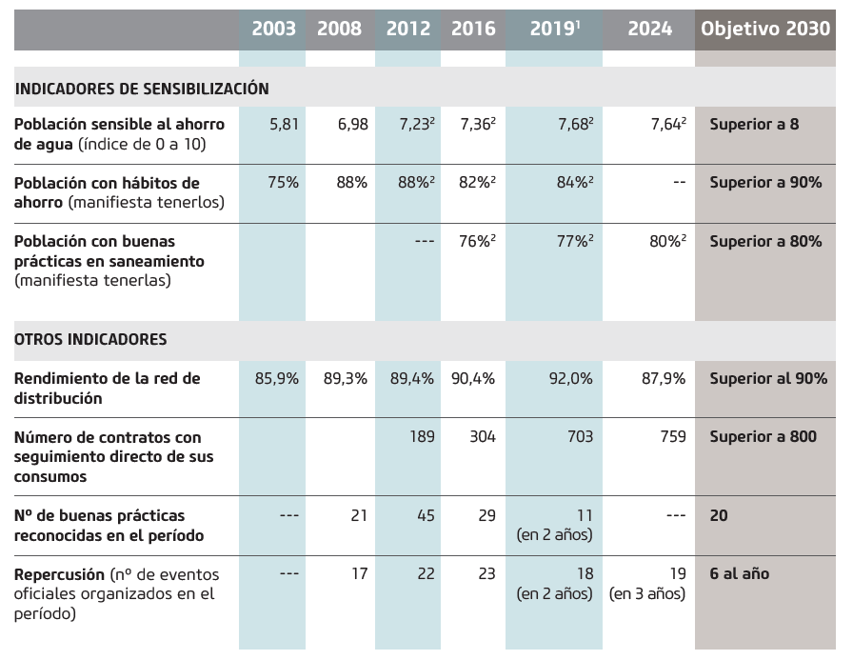
III RESULTADOS: 20 AÑOS DE GESTIÓN DE LA DEMANDA
CUADRO DE INDICADORES: PIGDA (Plan Integral de Gestión de la Demanda de Agua de Vitoria-Gasteiz)

Slide 17
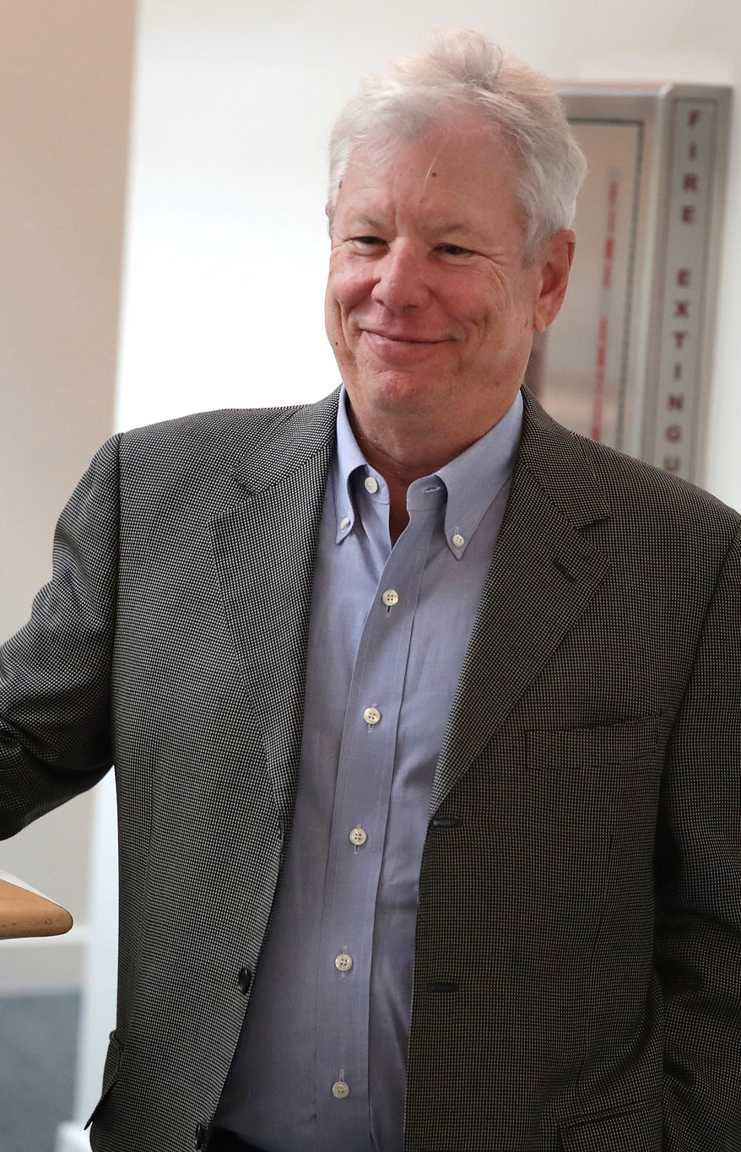

“Detalles pequeños, en apariencia insignificantes, pueden tener un importante efecto en la conducta de las personas”
“Un nudge es cualquier aspecto de la arquitectura de las decisiones que modifica la conducta de las personas de una manera predecible, sin prohibir ninguna opción ni cambiar de forma significativa sus incentivos económicos”
“Desplegando adecuadamente tanto incentivos como nudges, podemos aumentar nuestra capacidad para mejorar la vida de la gente y contribuir a solucionar muchos de los grandes problemas de la sociedad”
Richard H. Thaler

Slide 18





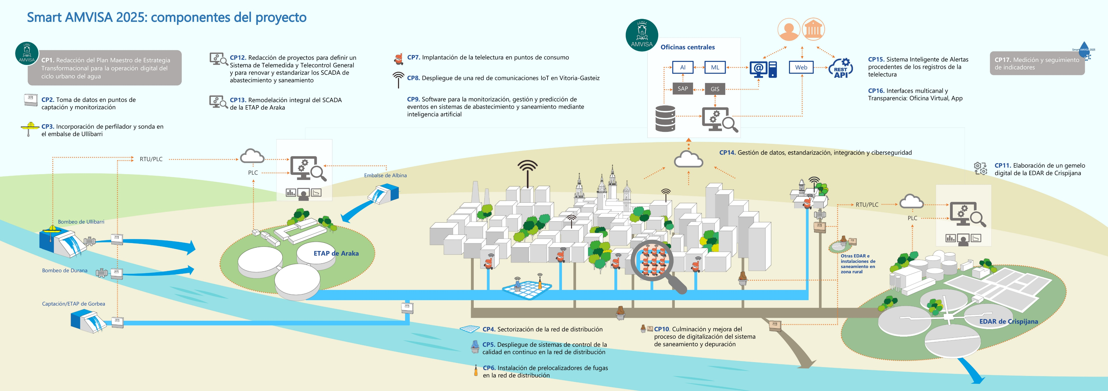
IV FUTURO DE LA GESTIÓN DE LA DEMANDA
La continuidad de actuaciones para el control de los consumos y la gestión de la demanda pasa por la DIGITALIZACIÓN del Ciclo Integral del Agua

Slide 19
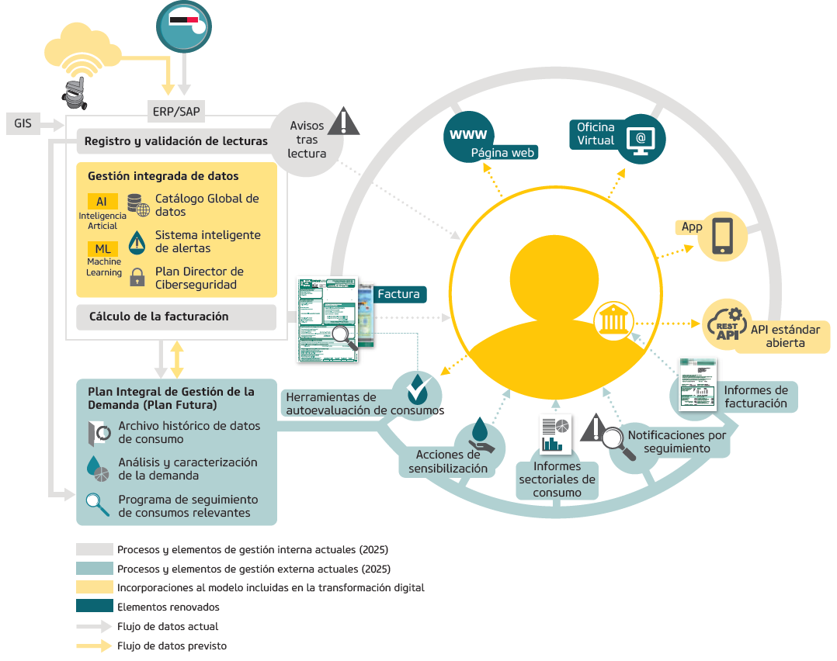
IV FUTURO DE LA GESTIÓN DE LA DEMANDA
MODELO DE COMUNICACIÓN DE LA “GESTIÓN DE LA DEMANDA 4.0”

Slide 20


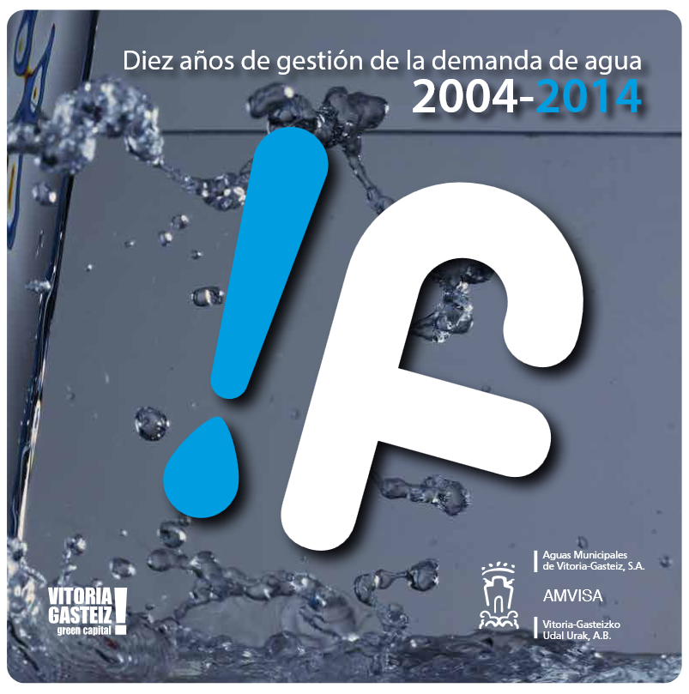
20 AÑOS DE GESTIÓN DE LA DEMANDA
EXPERIENCIA COMPARTIDA
https://www.vitoria-gasteiz.org/docs/wb021/contenidosEstaticos/adjuntos/es/17/97/71797.pdf
https://www.vitoria-gasteiz.org/docs/wb021/contenidosEstaticos/adjuntos/es/38/62/63862.pdf

